Slide 1


Лучшее светское мероприятие

Slide 2
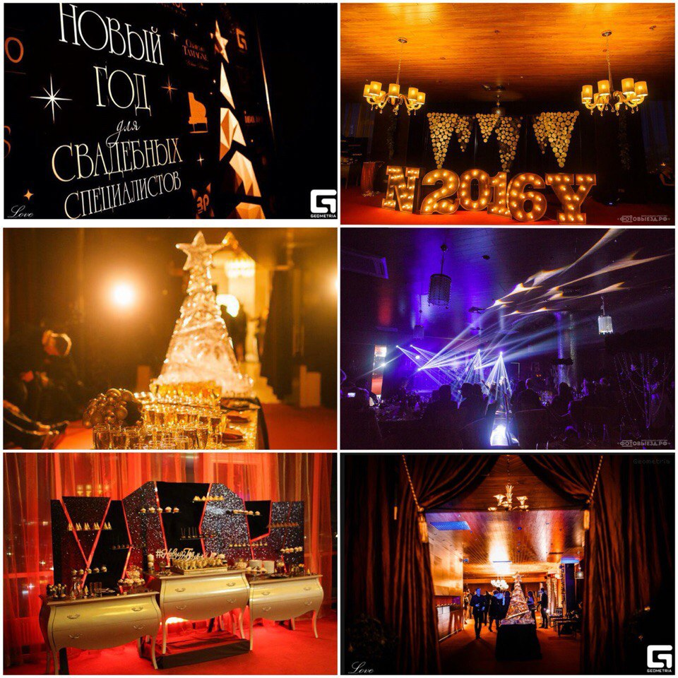
DRESS CODE строго Black&Gold!!!
11 января 2016 год
Ресторан Рояль , пр. Гагарина, 27, ГК "ОКА»
Грандиозное мероприятие!
НОВЫЙ ГОД ДЛЯ СВАДЕБНЫХ СПЕЦИАЛИСТОВ!
150 человек. Организаторы, руководители агентств, ведущие, фотографы, видеографы, визажисты, стилисты, флористы, декораторы, кондитеры, артисты, музыканты, представители транспортных компаний, гостиниц, ювелирных салонов, свадебных салонов, топовых журналов, баз отдыха, все те, кто имеет отношение к свадебной индустрии.
Более 50 партнеров!!!!!
Великолепный банкет, много общения и знакомств, стильный декор, киловатты звука и света, подарки и сюрпризы, презентация новых уникальных проектов и многое другое!
Специальные приглашённые гости!
DRESS CODE строго Black&Gold!!!
Организаторы мероприятия Татьяна Печёрская https://vk.com/pechorskaya +79200049090
и Антон Киселёв https://vk.com/kiselev_showman +79202518803

Slide 3
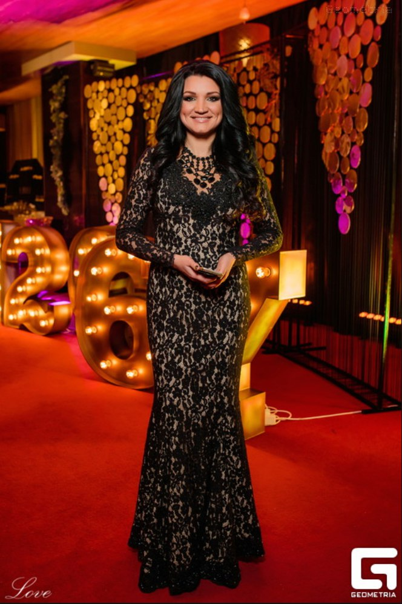
Идея:
Организовать мероприятие высокого культурного уровня, главной целью которого является коммуникация гостей.
Собрать на светский вечер свадебных специалистов, чтобы у них была возможность пообщаться, познакомиться, узнать о новых проектах, которые уже есть и планируются в Н. Новгороде и в стране, выстроить успешные взаимоотношения с коллегами в неформальной обстановке. Всех максимально объединить, подружить, удивить WOW-эффектами…!

Slide 4
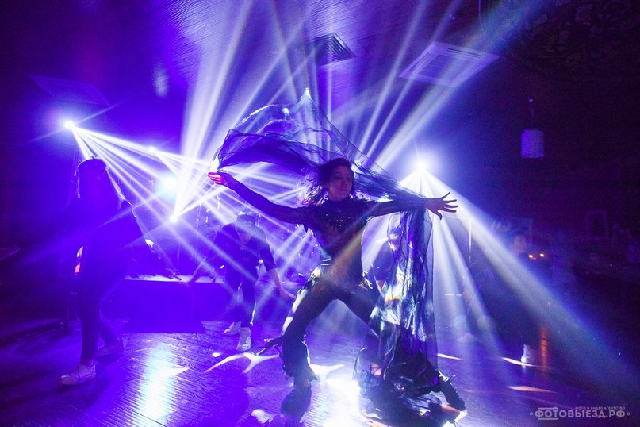
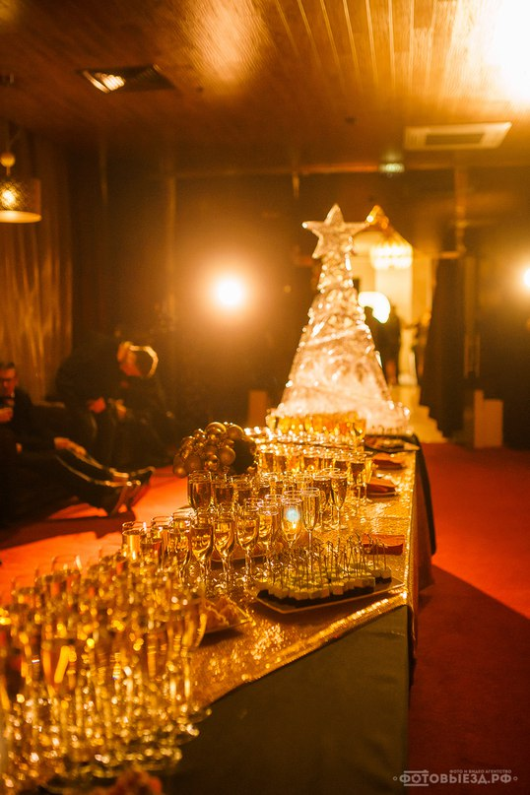
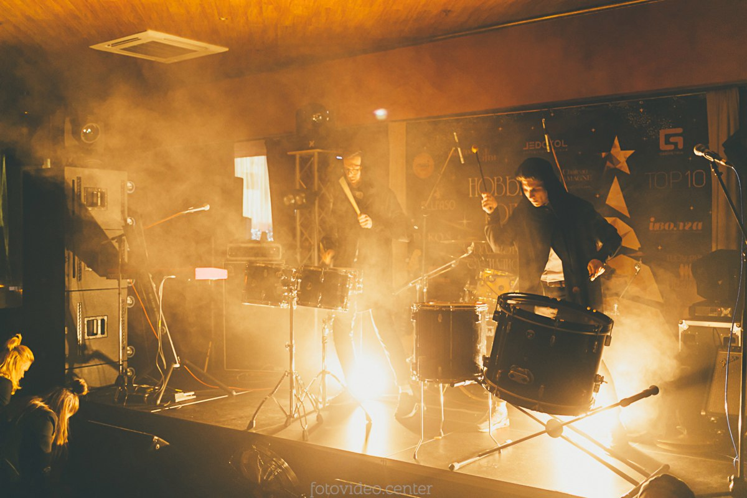
Для реализации этого масштабного проекта работала огромная команда профессионалов.
Привлечено более 50 партнеров, одни из которых – Звуковая компания, несколько студий декора, которые объединились для создания потрясающего декора, кенди бара, фотозон. Несколько свадебных агентств оказались помощь в организации сюрприза – свадебной церемонии, кондитеры, которые приехали из Москвы, чтобы создать торт-шедевр, стилисты-визажисты, фотографы, видеографы, артисты, свадебный салон, специально приглашенные гости и многие другие, благодаря которым это мероприятие прошло на самом высоком уровне!!!

Slide 5
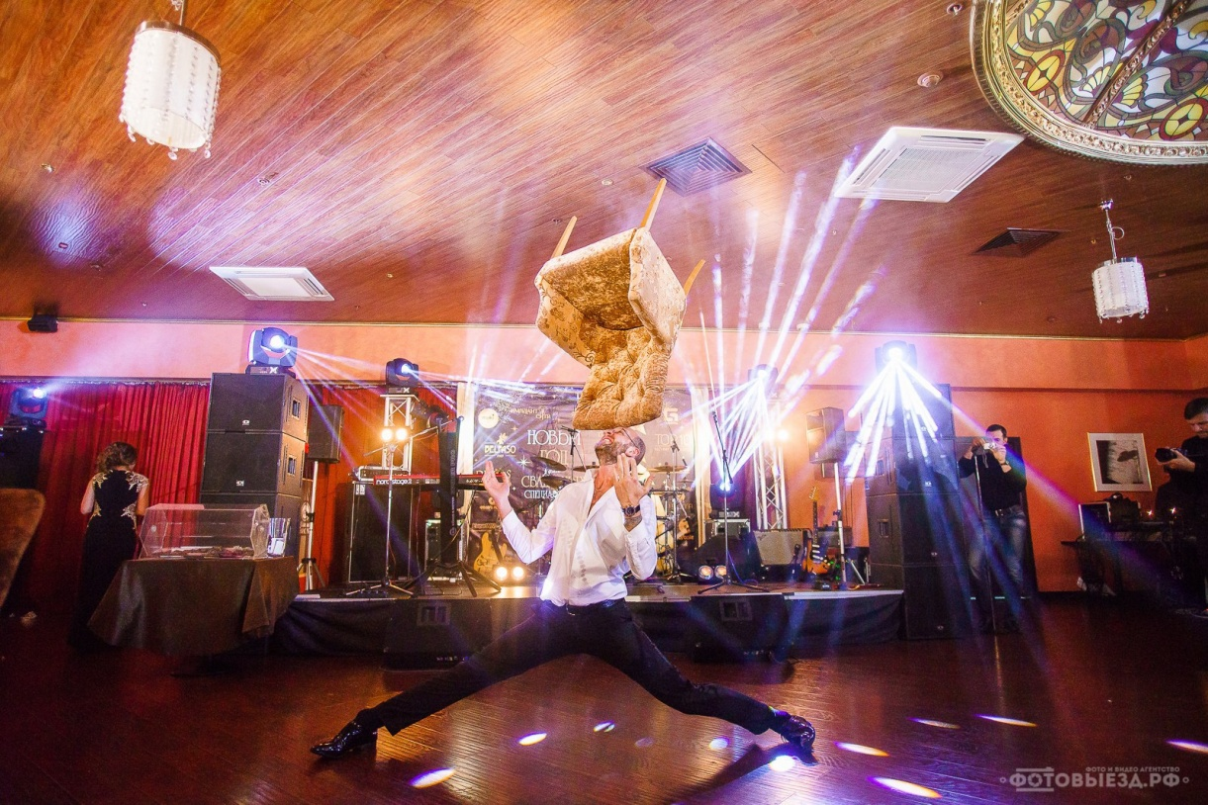
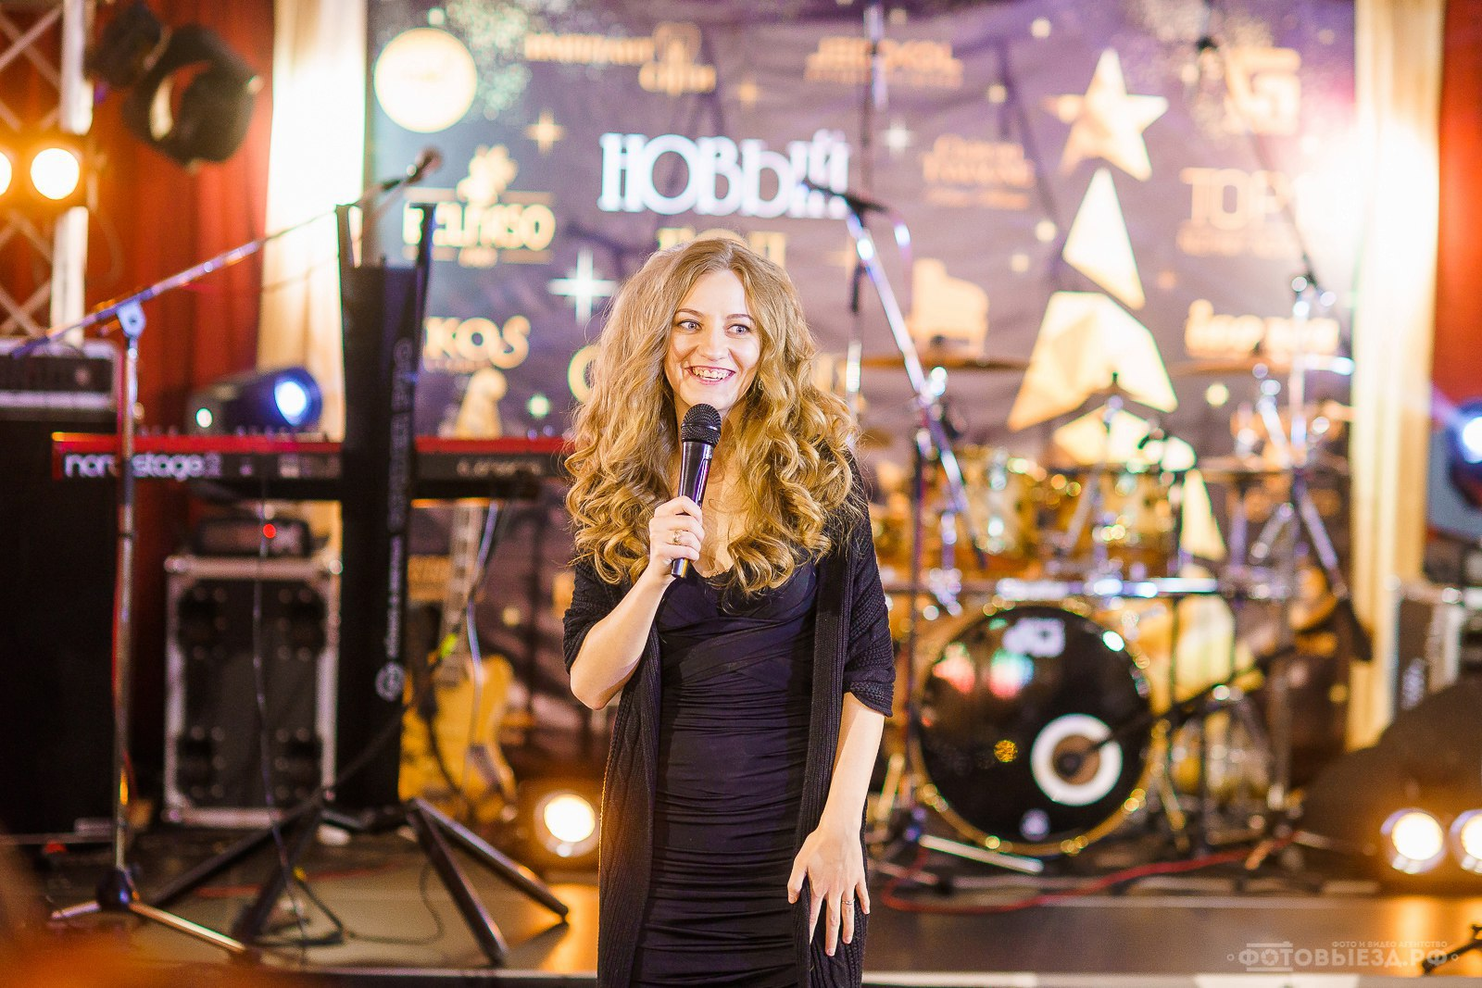
150 гостей – свадебные специалисты Нижнего Новгорода и специально приглашенные гости из Москвы и Санкт-Петербурга
Более 100 подарков от партнеров и участников мероприятия.
Презентация более 10 wedding и event проектов

Slide 6
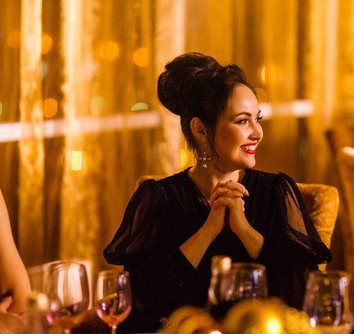
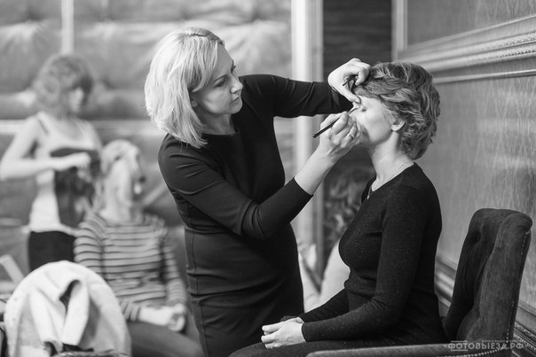
известных стилистов-визажистов Нижнего Новгорода и области создали совершенно бесплатно для этого торжества образы для 54 девушек-гостей!

Slide 7
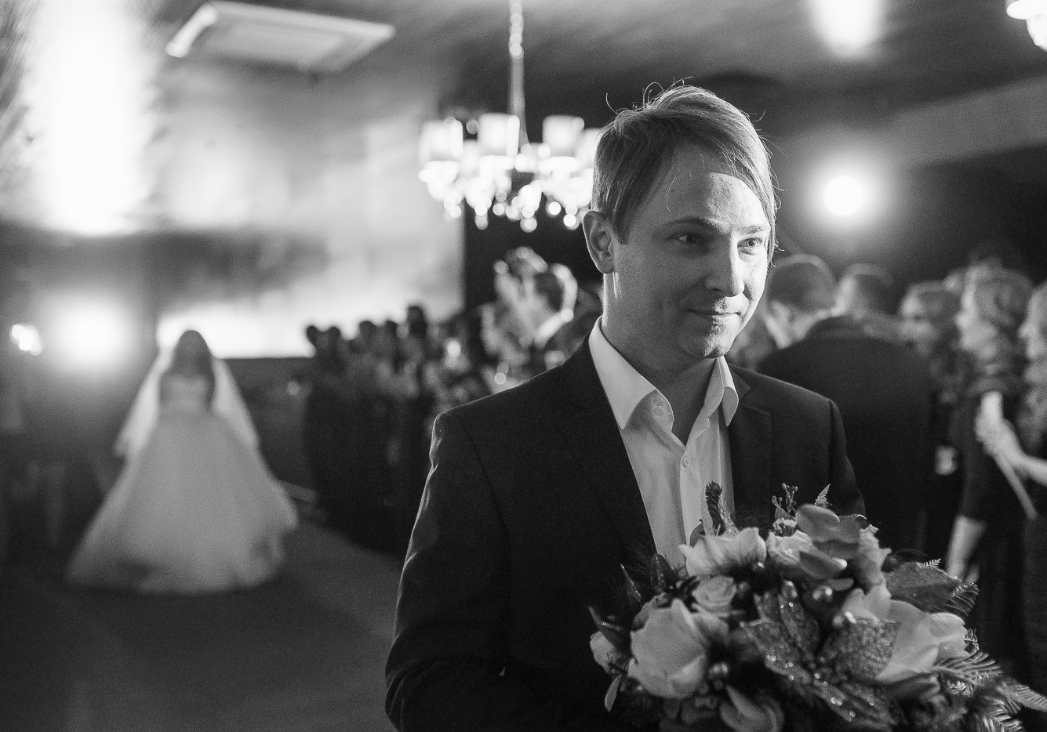
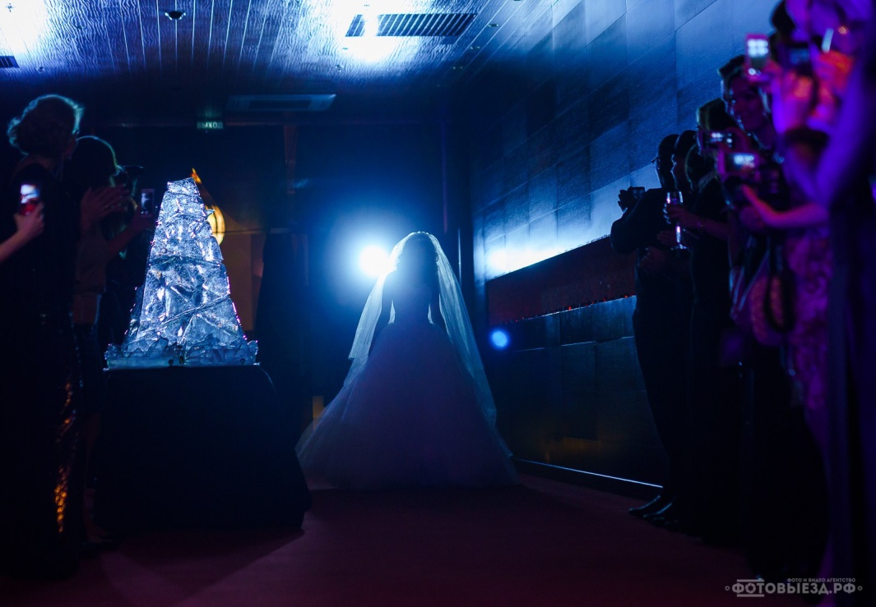
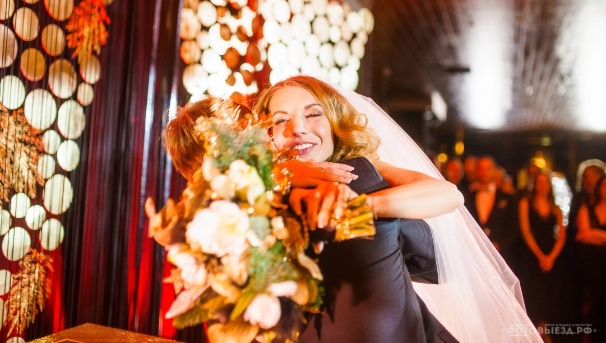
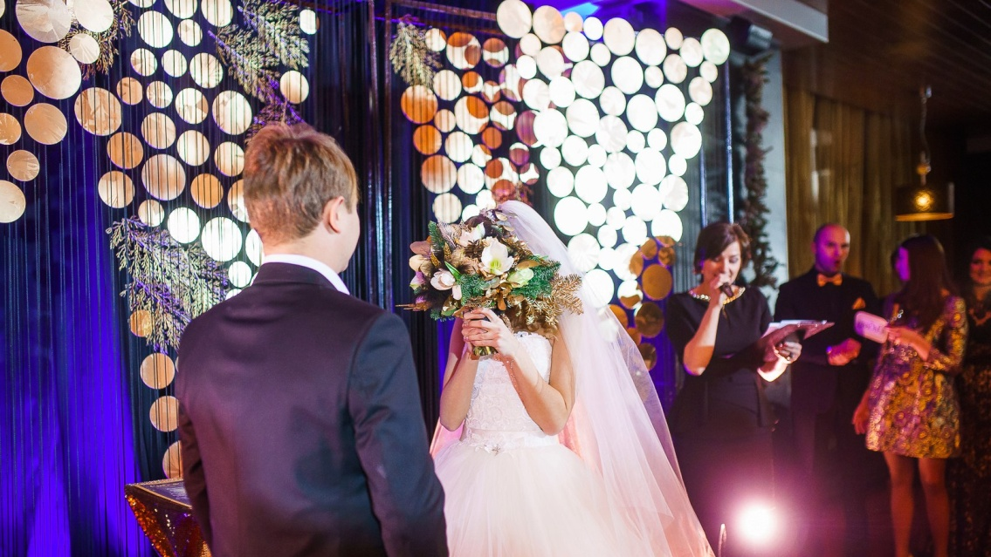
WOW СЮРПРИЗ - Церемония Бракосочетания известных музыкантов оказалось сюрпризом для невесты. Девушка думала, что будет участвовать в показе свадебных платьев от известного свадебного салона. Когда она вышла из комнаты, ее ожидало 150 гостей, жених, регистратор и буря эмоций!!!!!! Церемония прошла на самом высоком уровне. Ребята поженились!!!

Slide 8
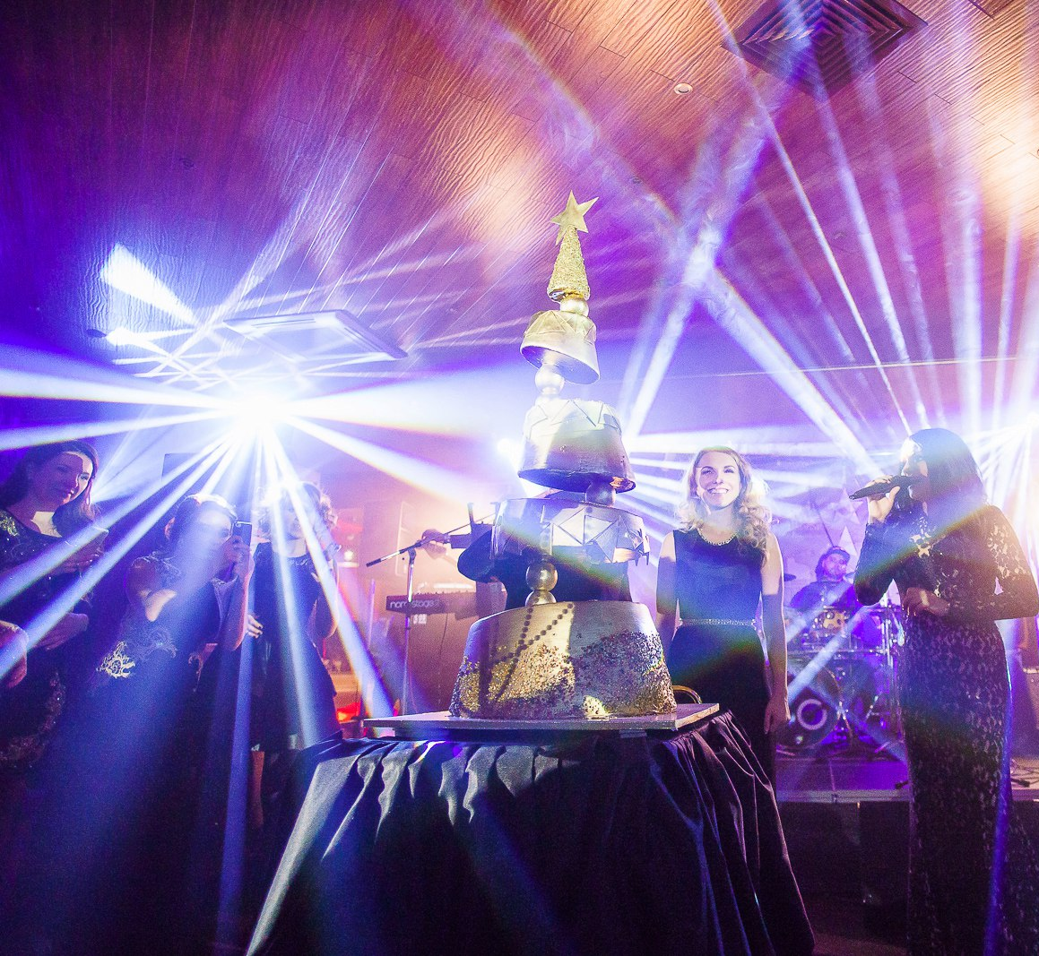
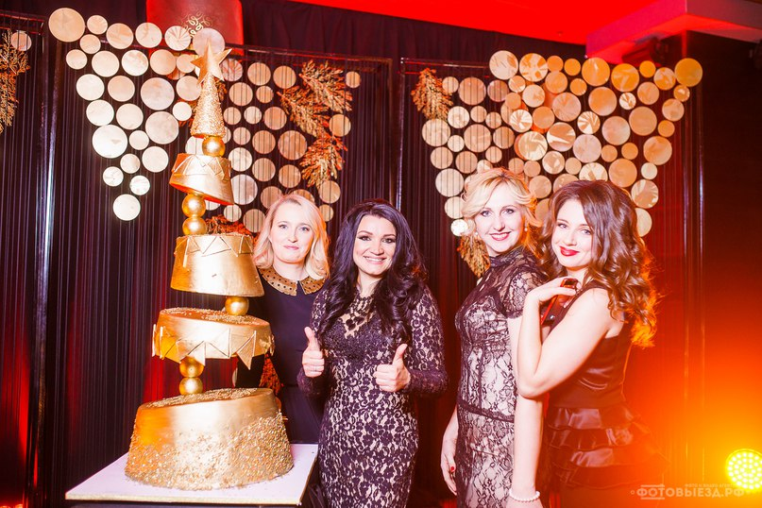

Торт – Золотая ёлка
Для его создания понадобились силы и умения сразу 3 кондитеров, одна из которых из г. Нижнего Новгорода, и 2 супер профессионала приехали из Москвы.
Торт-шедевр отвечал концепции мероприятия –
золото, шик, геометрия!

Slide 9


Slide 10
Информация для жюри конкурса Event-Прорыв
После просмотра данной презентации Вам необходимо
авторизоваться на сайте http://www.eventnn.ru/ и
выставить оценку на странице http://www.eventnn.ru/contest/
в строке, соответствующей данной заявке.
Для подтверждения оценки необходимо ввести уникальный для каждой презентации двухзначный код подтверждения оценки, представленный ниже.
Код подтверждения оценки = SS
(язык английский, шрифт заглавный)
Примечание: В случае нахождения на странице сайта более 20 минут авторизация прекращается автоматически. Необходимо обновить страницу и повторно авторизоваться. При возникновении проблем с голосованием направьте ваши оценки в любом понятном виде на адрес sergey@eventnn.ru.

